Slide 1
解决上周的问题
把每一个晶体都设成sensitive detector，不会报错
上周说需要知道每一块晶体中的情况
目前可以通过位置信息定位晶体。

Slide 2
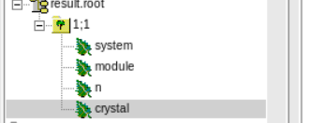
正在写通过id识别晶体的LumiAlg.cpp文件（有解决思路，且有example）。实际上这个cpp文件可以读取出所有需要的信息。
目前可以把id读取出来并放到新的root文件中

